Slide 1
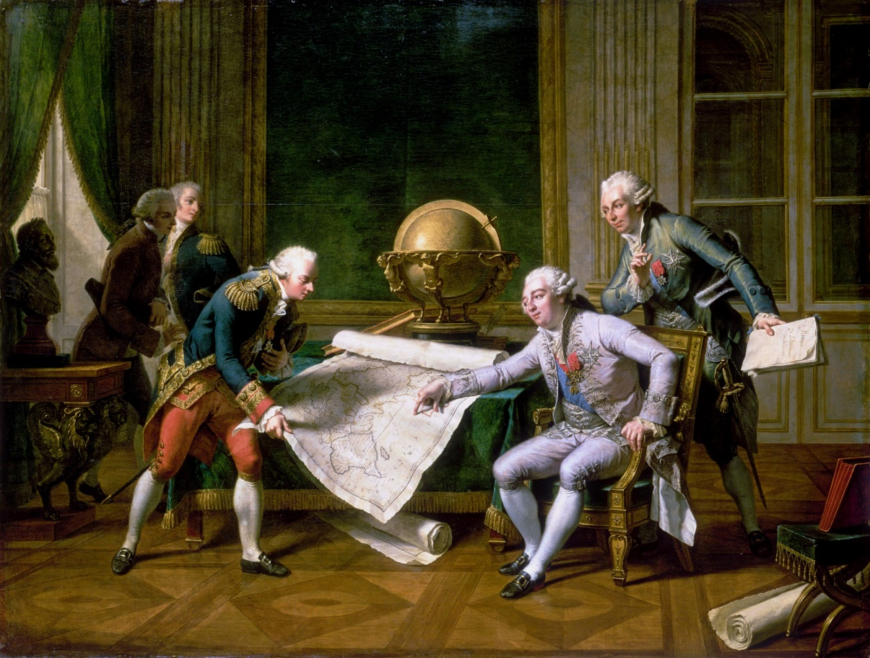
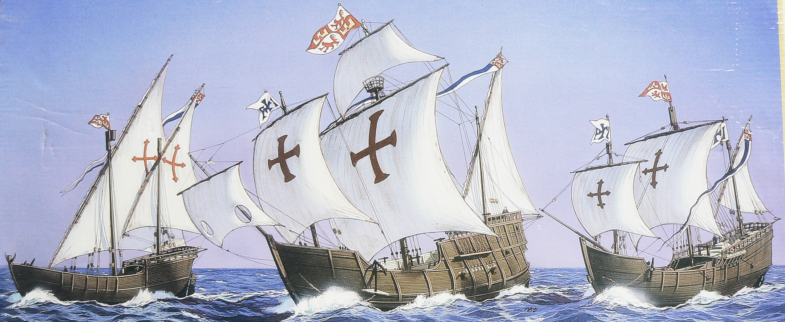
REGARD SUR LA NAVIGATION OCÉANIQUE DES EUROPÉENS
Louis XVI donnant ses instructions au capitaine de vaisseau La Pérouse pour son voyage d’exploration autour du monde.
Nicolas Monsiau (1817)
1492
La flottille.
Maquettes Heller
NAVIGUER, C'EST VOYAGER SUR L'EAU.
LA NAVIGATION EST L'ART DE DIRIGER UN BATEAU.
ÉVOLUTION DES INSTRUMENTS ET DES MÉTHODES (15e - 18e s.)
1785
Navigation à vue
Navigation à l’estime
Navigation avec les astres

Slide 2
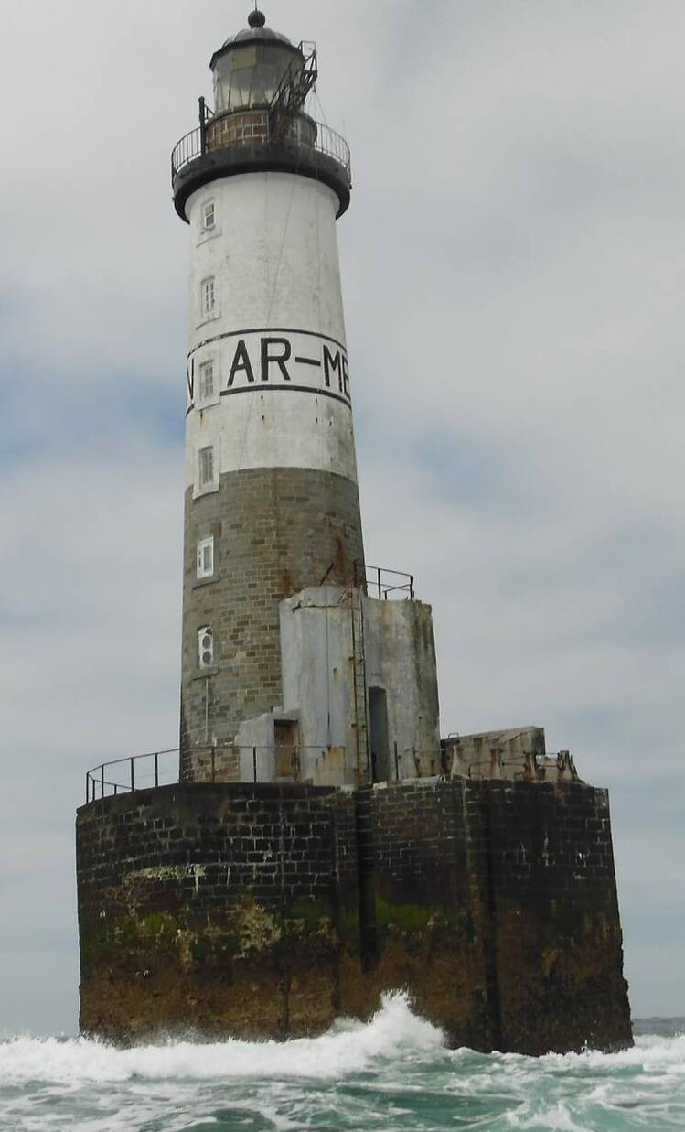
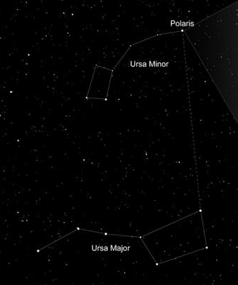
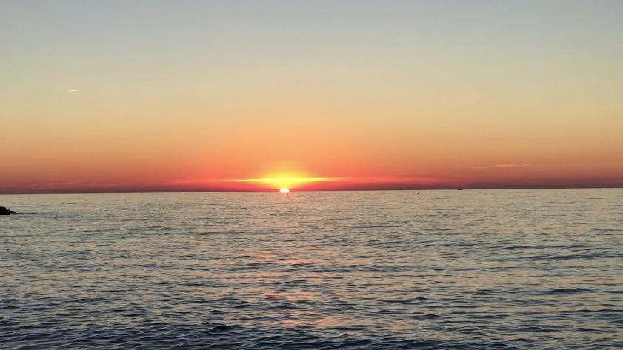
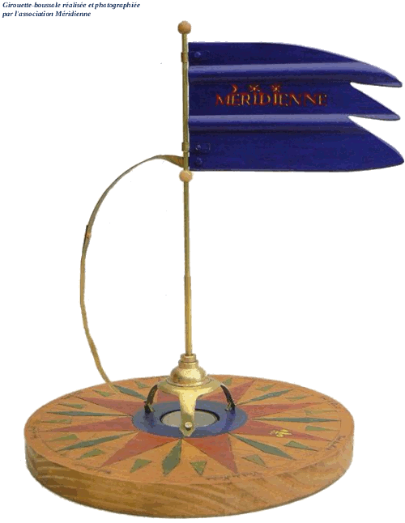
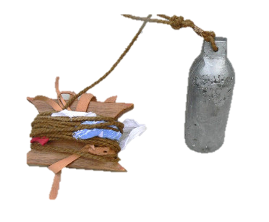
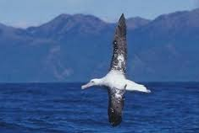
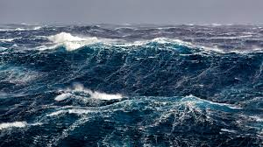
NAVIGUER À VUE
Observer la mer, le ciel, les côtes
Connaître les fonds

Slide 3
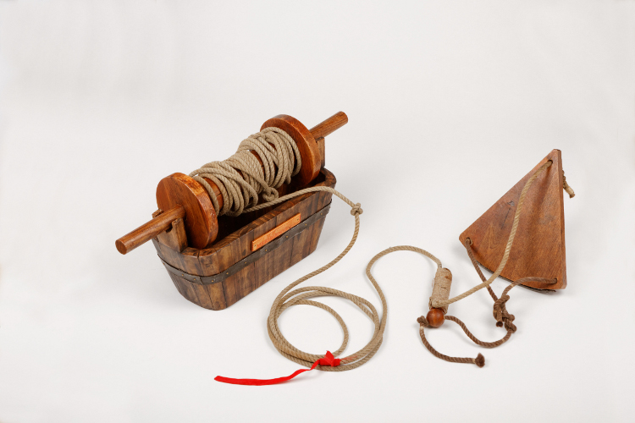
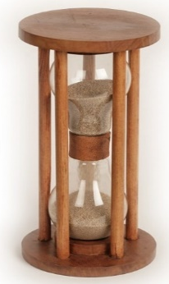
NAVIGUER À L’ESTIME
Connaître et tenir le cap avec la boussole
Mesurer la vitesse avec le loch à bateau
et le sablier de 30 secondes

Slide 4
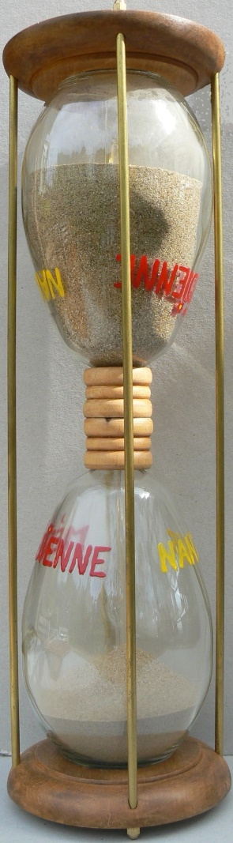
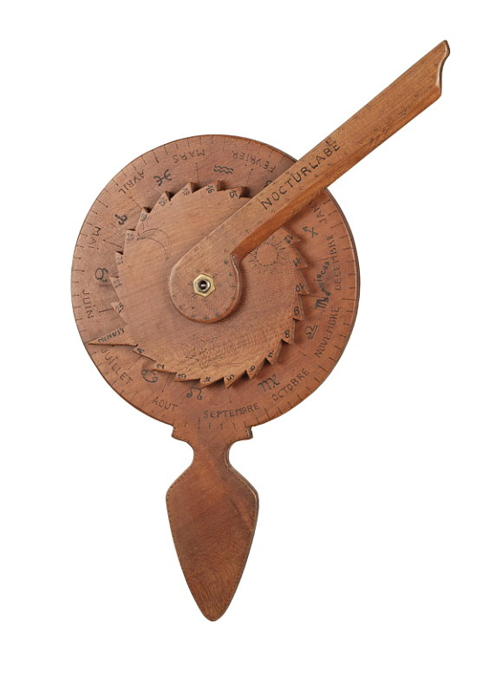
L’HEURE À LA MER
Nocturlabe (16e s)
Sablier de quart (18e s)

Slide 5
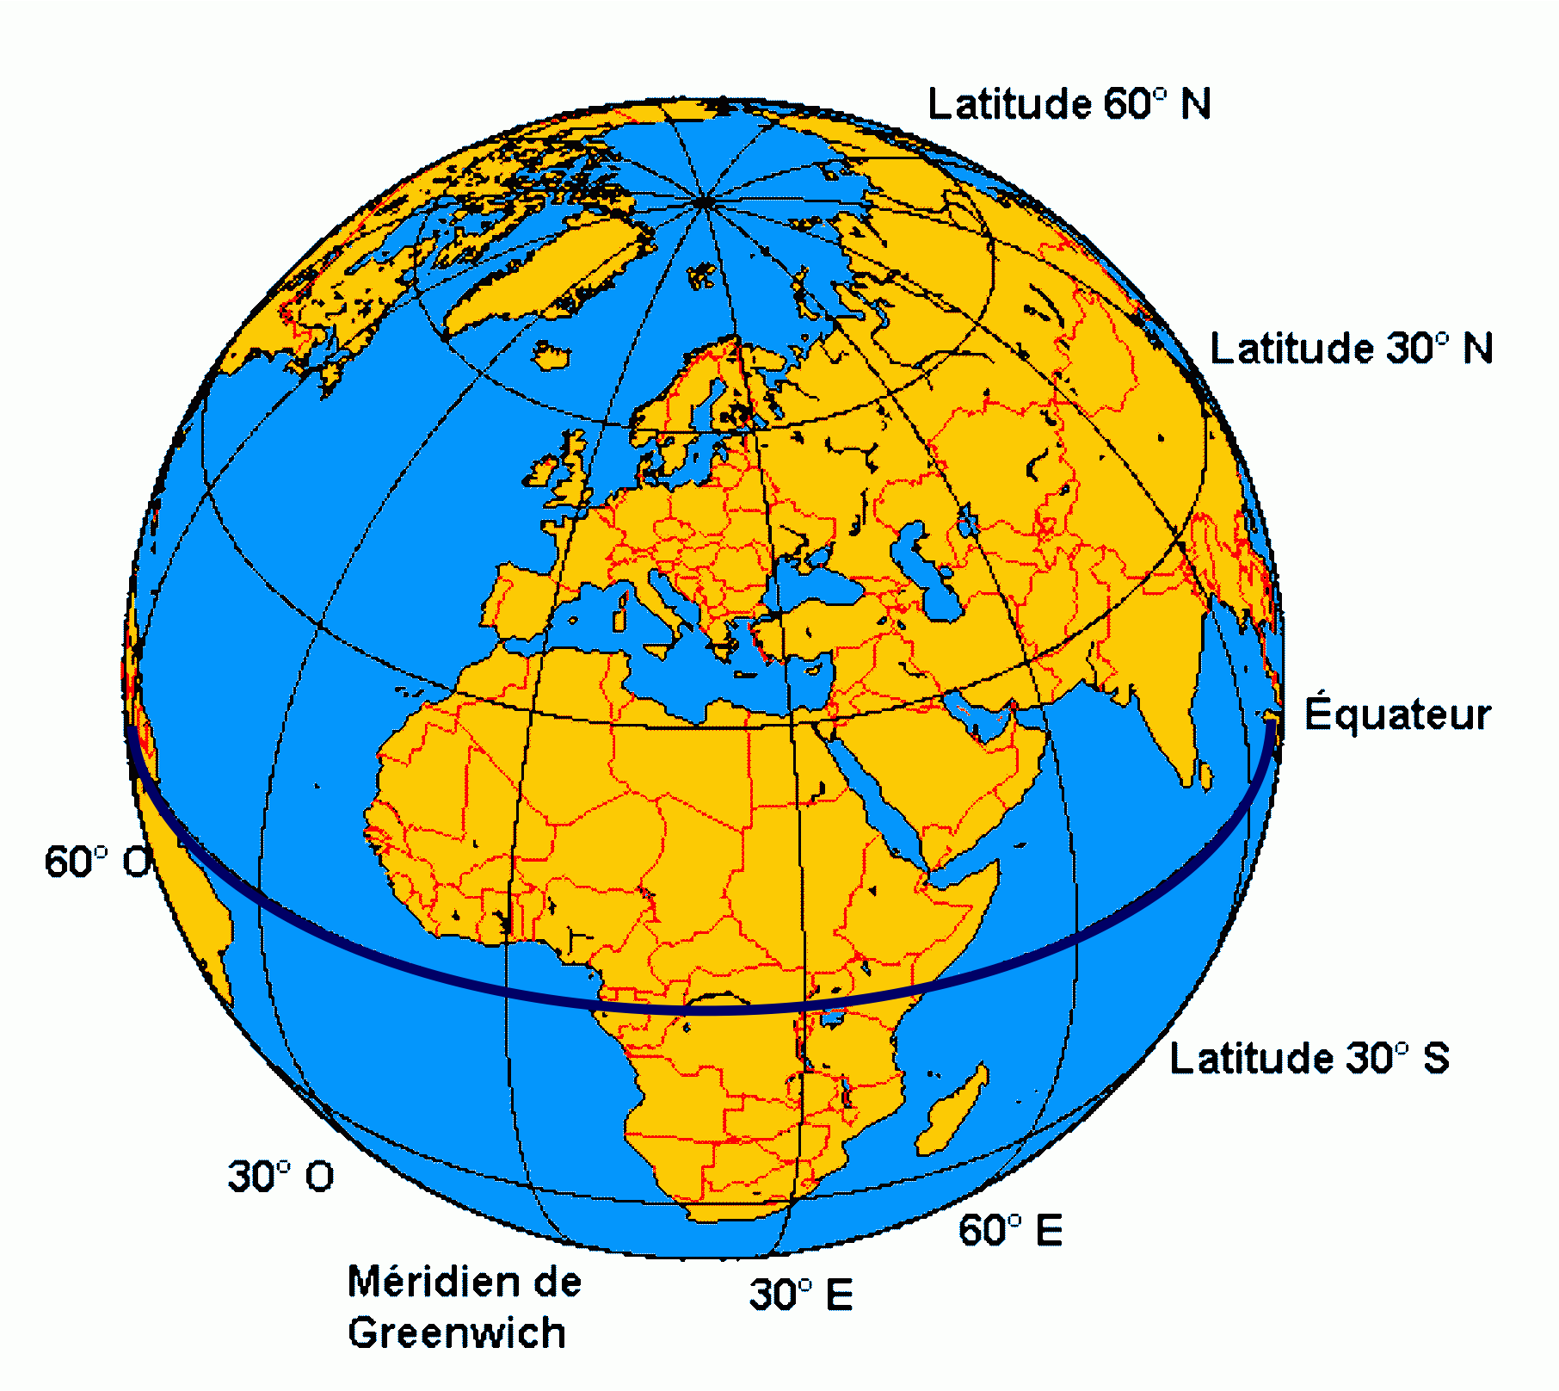
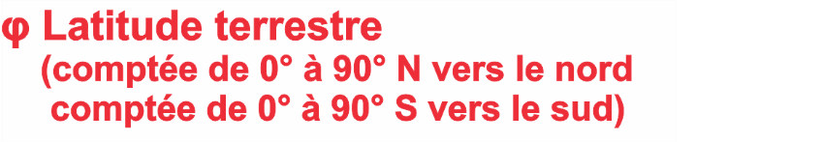
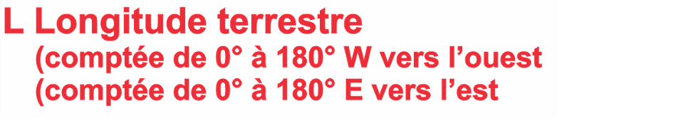
SE REPÉRER À LA SURFACE DE LA TERRE :
LES ÉLÉMENTS DU POINT
Équateur

Slide 6
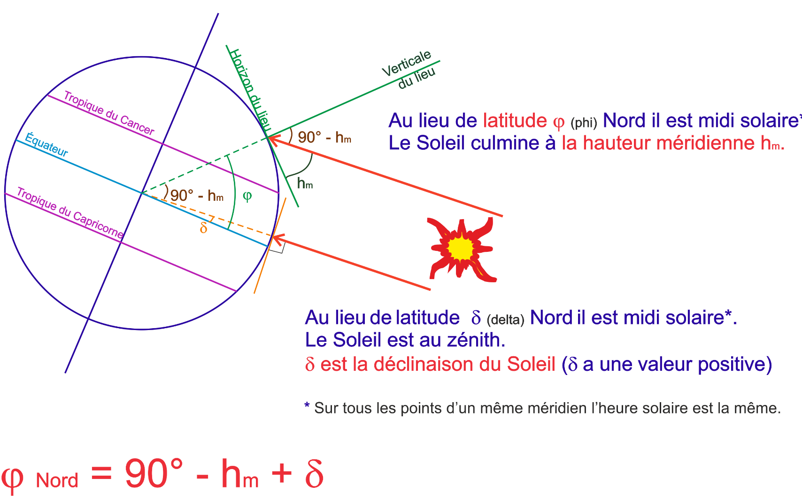
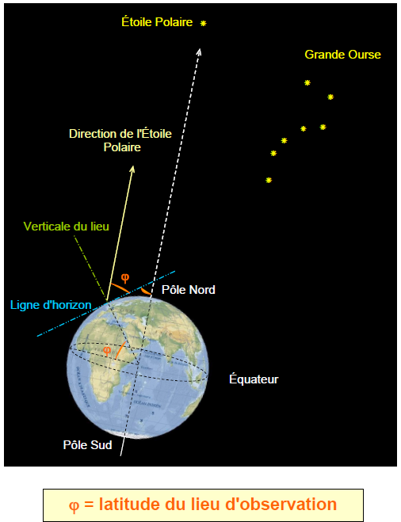
NAVIGATION AVEC LES ASTRES : DÉTERMINER LA LATITUDE
Avec le Soleil (exemple de l’hémisphère nord)
La nuit dans l’hémisphère nord avec l’Étoile polaire

Slide 7
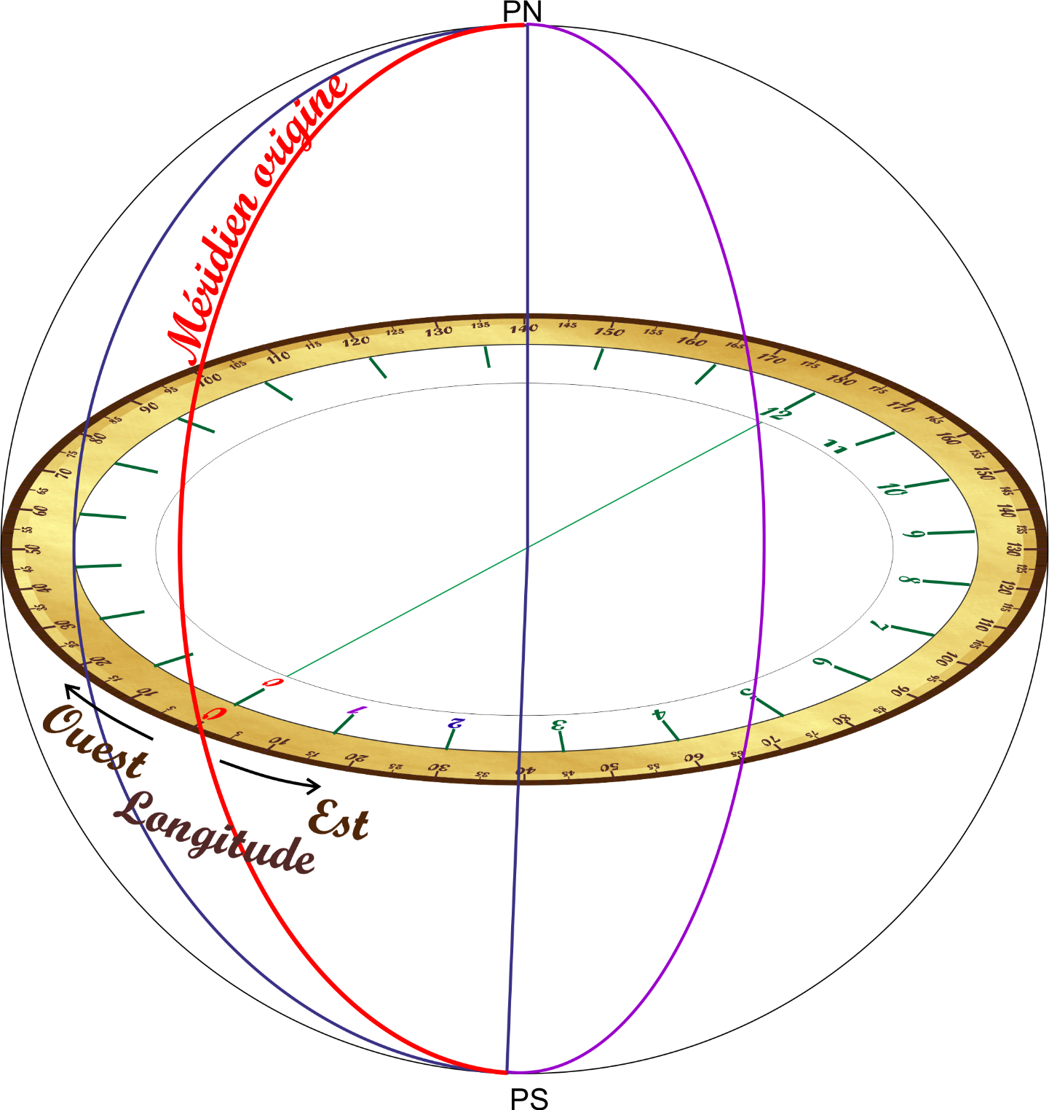
DÉTERMINER LA LONGITUDE
24 heures  360°
1 heure  15°  111 km à l’équateur

Slide 8
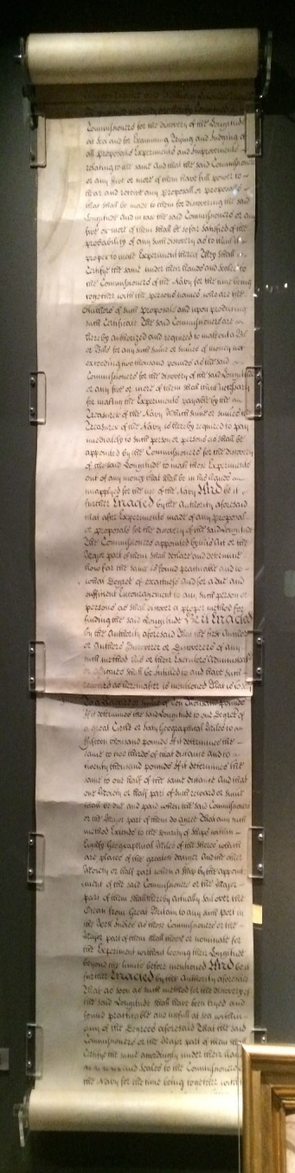
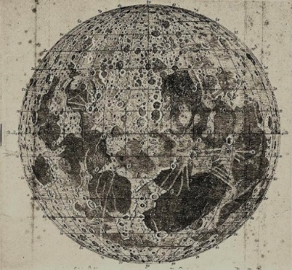
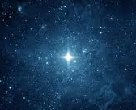
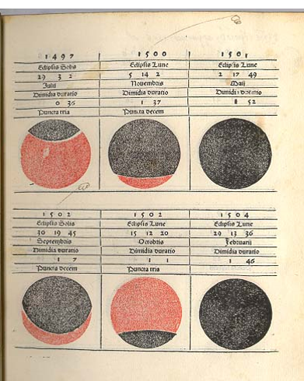
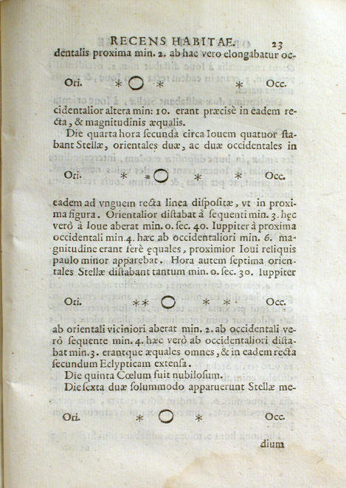
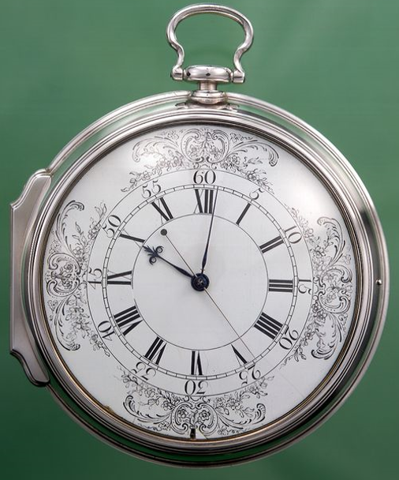
RÉSOUDRE LE PROBLÈME DE LA LONGITUDE : LES MÉTHODES
1494 Christophe Colomb :
les éclipses de Lune
1714
Longitud Act
1745 Tobias Mayer :
Les distances lunaires
1610 Galilée :
Les satellites de Jupiter
1761 John Harrison :
Le chronomètre

Slide 9
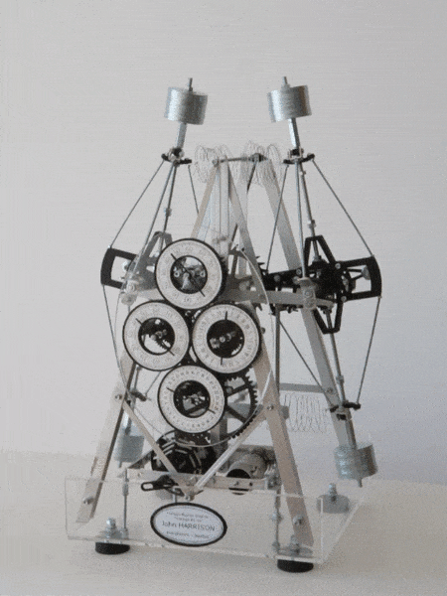
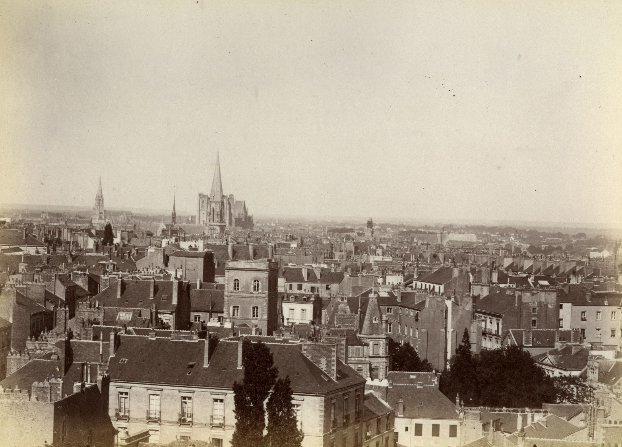
LA RÉSOLUTION DU PROBLÈME DE LA LONGITUDE : LE CHRONOMÈTRE
fonds Potet AMN
23 h 56 min 04 s
L'horloge marine de Méridienne

Slide 10
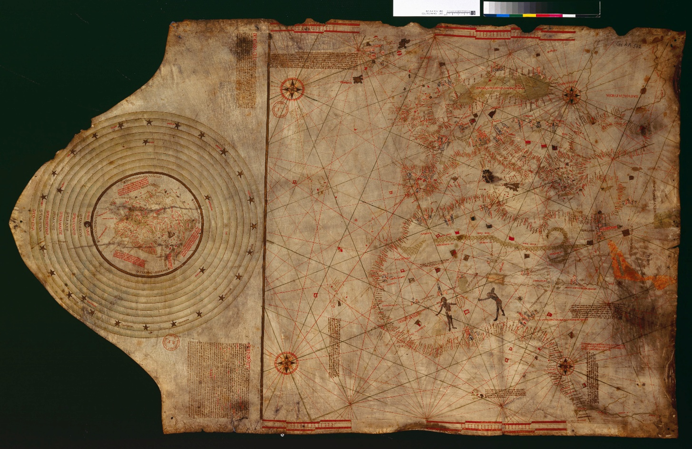
TRACER LA ROUTE SUR DES CARTES : LES PORTULANS
Portulan attribué à Christophe Colomb (1492) BNF

Slide 11
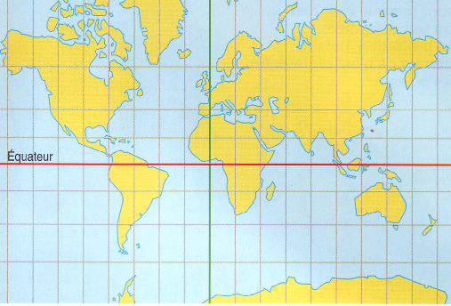
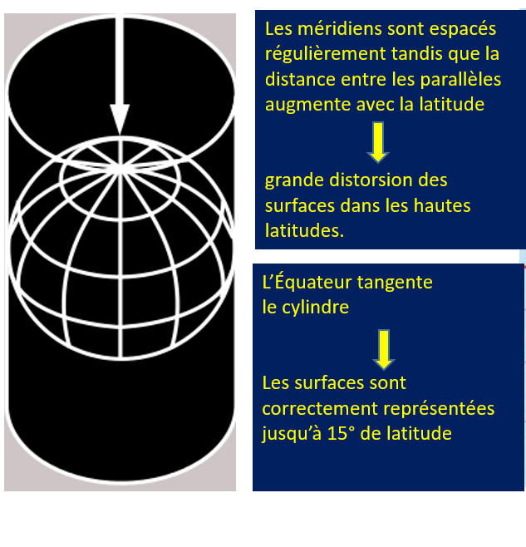
TRACER LA ROUTE SUR DES CARTES : LA PROJECTION CYLINDRIQUE DE MERCATOR (1569)
Le méridien origine est défini par le cartographe et la géopolitique.
Les méridiens et les parallèles se croisent à angle droit la route est correctement tracée

Slide 12
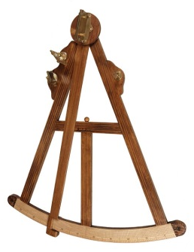
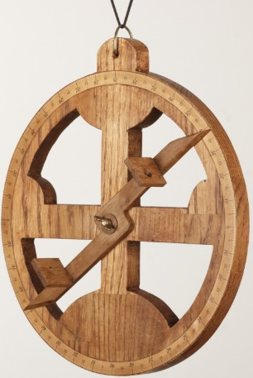
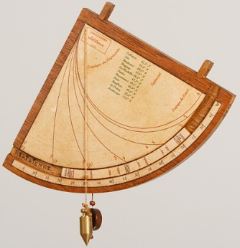
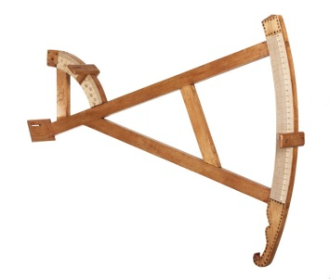
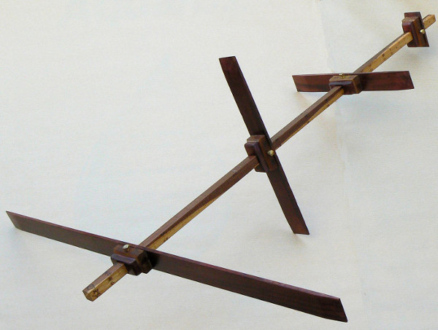
NAVIGUER AVEC LES ASTRES : LES INSTRUMENTS
Le quadrant (15e s)
L’astrolabe nautique (15e s)
Le quartier de Davis (1590)
Le bâton de Jacob (15e s)
L’octant et le sextant (1730)

Slide 13
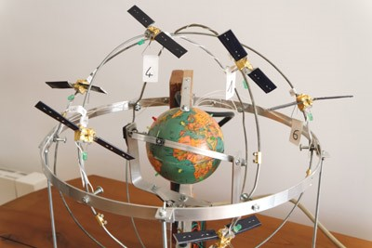
NAVIGUER A L’AIDE DES SATELLITES
Le Global Positioning System

Slide 14
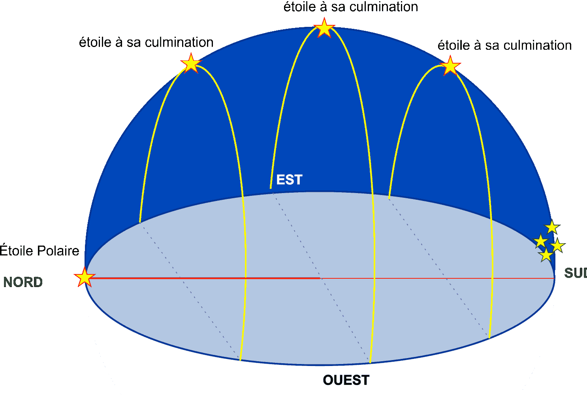
REGARD SUR LA NAVIGATION POLYNÉSIENNE : LES CHEMINS D’ÉTOILES
Les Pou, les piliers du ciel.
Selon la mythologie polynésienne, les Pou sont les piliers qui maintiennent le dôme du ciel dans sa forme sphérique.
Chacun des Pou est matérialisé par une étoile très brillante.
Le Pou du Nord est matérialisé par l’Étoile Polaire ou par Dubhé (α de la grande ourse).
Dans l'hémisphère sud les repères sont les étoiles très brillantes les plus proches du Pôle Sud (α et β du Centaure, Rigil et Hadar).
Les Rua, les chemins d'étoiles.
Les Rua sont des suites d’étoiles.
Dans la zone intertropicale chaque nuit les étoiles sortent de l’horizon à l'Est, montent, culminent, redescendent et
disparaissent à l’Ouest. Leurs
trajectoires sur la voûte céleste
forment un Rua que les navigateurs utilisent utilisent comme guides.

Slide 15
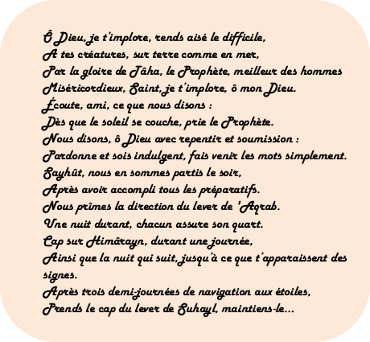
REGARD SUR LA NAVIGATION DANS L’OCÉAN INDIEN : LES POÈMES NAUTIQUES
Les poèmes nautiques décrivent les routes traditionnelles de la navigation maritime arabe. Ils constituent des ouvrages oraux d'instructions nautiques à l'usage des marins de l'Océan Indien.
Les 29 quatrains du poème présentent une route traditionnelle de la navigation maritime du Yémen.
Le pilote (Mu'allim) peut mémoriser les indications lui permettant de naviguer entre Sayhut (golfe persique) et Zanzibar (côte orientale de l'Afrique).
Un dixième environ des caps que le pilote doit suivre pour mener sa barque à bon port fait référence aux étoiles.
Ces indications de navigation sont l'application pratique dans la navigation de la science astronomique arabe.
Collecté au début du XIXe siècle ce poème est très ultérieur à la période d'or de la navigation arabe.
Il permet cependant d'entrevoir une technique maritime originale et la résistance de la tradition maritime arabe face à l'influence occidentale.
Sa'îd Ibn Sâlim Bâtâyi', traduit du dialecte yéménite
Les poèmes nautiques de Sa'îd Ibn Sâlim Bâtâyi.
Michel Nieto, Chroniques yéménites. 1999.
Publication en ligne : http://cy.revues.org/52.

